Slide 1

İşyerlerinde Psikolojik Taciz
Av. Ümmühan AYDOĞDU YILDIZ
Çukurova Üniversitesi Psikolojik Tacizle (Mobbing) Mücadele Kurul Üyesi

Slide 2
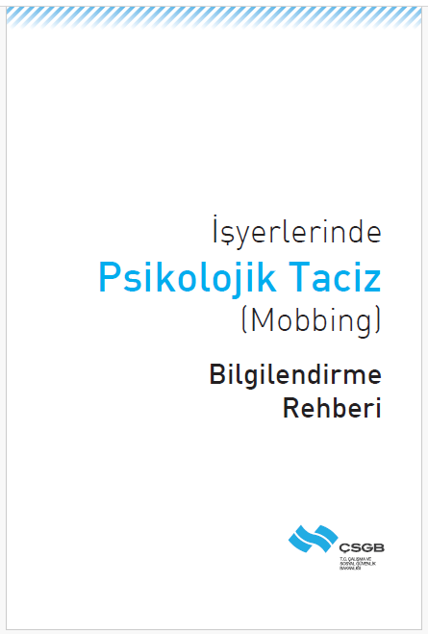
Tanımı
İşyerlerinde bir veya birden fazla kişi tarafından diğer kişi yada kişilere yönelik gerçekleştirilen, belirli bir süre sistematik biçimde devam eden, yıldırma, pasifize etme veya işten uzaklaştırmayı amaçlayan; mağdur ya da mağdurların kişilik değerlerine, mesleki durumlarına, sosyal ilişkilerine veya sağlıklarına zarar veren;
kötü niyetli, kasıtlı, olumsuz tutum ve davranışlar bütünü.
İşyerlerinde Psikolojik Taciz (Mobbing) Bilgilendirme Rehberi.
T.C. Çalışma ve Sosyal Güvenlik Bakanlığı
Çalışma Genel Müdürlüğü İstihdam Politikaları Daire Başkanlığı.
ISBN: 978-975-455-285-0. 2017, Ankara 4. Baskı
Notes:
İşyerlerinde Psikolojik Taciz (Mobbing) Bilgilendirme Rehberi.
T.C. Çalışma ve Sosyal Güvenlik Bakanlığı, Çalışma Genel Müdürlüğü İstihdam Politikaları Daire Başkanlığı.
ISBN: 978-975-455-285-0. 2017, Ankara 4. Baskı

Slide 3
Unsurları
İşyerinde gerçekleşmeli.
Üstler tarafından astlarına /astları tarafından üstlerine /eşitler arasında.
Sistemli bir şekilde.
Süreklilik kazanmış bir sıklıkla tekrarlanmalı.
Kasıtlı yapılmalı.
Yıldırma / pasifize etme / işten uzaklaştırma amacında olmalı.
Mağdurun kişiliğinde / mesleki durumunda / sağlığında zarar ortaya çıkmalı.
Kişiye yönelik olumsuz tutum ve davranışlar gizli / açık olabilir.
Notes:
İşyerinde gerçekleşmeli
Üstler tarafından astlarına/astları tarafından üstlerine/eşitler arasında gerçekleşebilir.
Sistemli bir şekilde yapılmalıdır.
Süreklilik kazanmış bir sıklıkla tekrarlanmalıdır.
Kasıtlı yapılmalıdır.
Yıldırma/pasifize etme/işten uzaklaştırma amacında olmalıdır.
Mağdurun kişiliğinde/mesleki durumunda/sağlığında zarar ortaya çıkmalıdır.
Kişiye yönelik olumsuz tutum ve davranışlar gizli/açık olabilir.

Slide 4
Psikolojik Taciz Olmayan Durumlar
Fiziksel şiddet, cinsel taciz ve/veya hakaret niteliğindeki davranışlar,
Geçici (arızi), tek seferlik ya da birden çok tekrarlansa bile strese ve doğal iş yoğunluğuna bağlanabilecek süreklilik arz etmeyen olumsuz tutum, davranış, tartışma ve çekişmeler,
İşyeri dışında gerçekleşen tutum ve davranışlar.

Slide 5
İşyerlerinde Psikolojik Tacizle Benzerlik Gösteren Kavram Ve Durumlar
İşyerinde çatışma.
İşyerinde şiddet.
İşyerinde kabalık.
İşyerinde cinsel taciz.

Slide 6
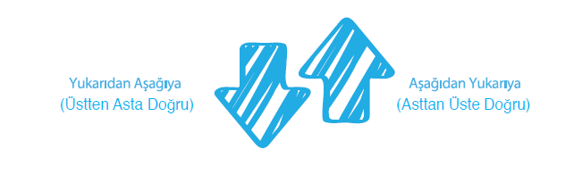

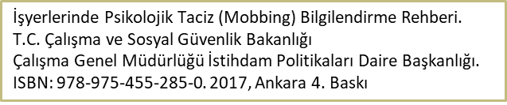
İşyerlerinde Psikolojik Taciz Türleri
Dikey (Hiyerarşik) Psikolojik Taciz
Yatay (Eşitler Arası) Psikolojik Taciz

Slide 7
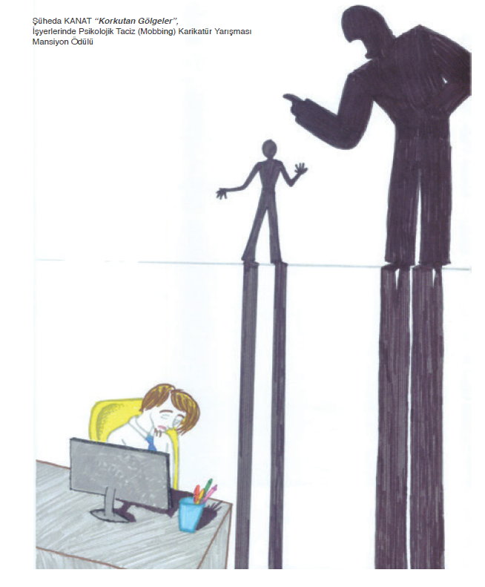
İşyerlerinde Psikolojik Taciz Davranışları
Kişinin Kendini Göstermesini ve İletişimini Olumsuz Etkilemek.
Kişinin Sosyal İlişkilerine Saldırılar.
Kişinin İtibarına Saldırılar.
Kişinin Yaşam Kalitesi ve Mesleki Durumuna Saldırılar.
Kişinin Sağlığına Dokunan Saldırılar.

Slide 8

İşyerlerinde Psikolojik Taciz Süreci
Kritik olaylar
Bireyi damgalama
Yönetimin devreye girmesi
İşten ayrılma

Slide 9
İşyerlerinde Uygulanan Psikolojik Tacizin Tarafları
Psikolojik taciz mağdurları.
Psikolojik taciz uygulayıcıları (zorba).
Psikolojik taciz izleyicileri.

Slide 10
İşyerlerinde Psikolojik Tacizin Etkileri

Slide 11
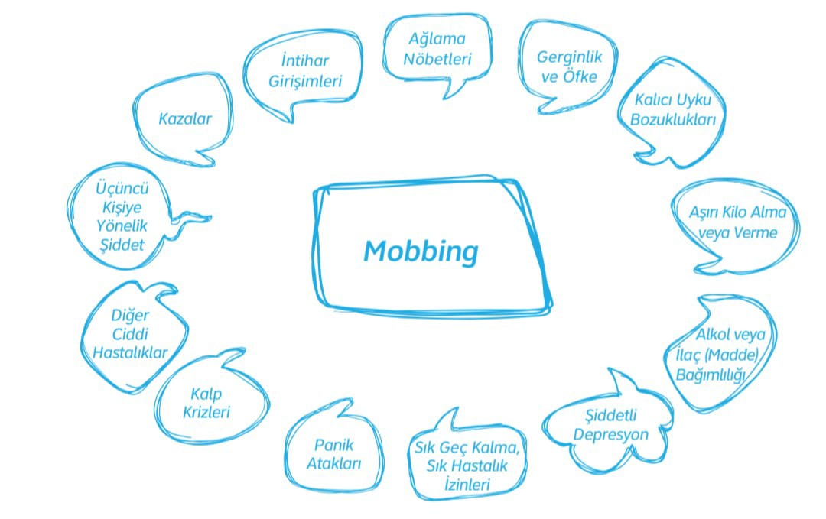
Mağdura olan muhtemel etkileri

Slide 12
2. İşyerine olan muhtemel etkileri
İşyerinin genel verimliliği olumsuz etkilenir.
Çalışma ilişkileri ve barışı bozulur, çalışan ve yöneticiler arasında uyumsuzluklar başlar.
İş devamsızlıklarında, izinlerde ve sağlık raporlarında artış görülür.
Örgütsel bağlılığın azalmasına/yok olmasına yol açar.
Yeterlilik ve tecrübe sahibi çalışanların kaybedilmesine yol açar.
Konunun işyeri dışına yansıması halinde kurumun saygınlığı ve marka değeri zarar görür.

Slide 13
3. Mağdurun ailesine olan muhtemel etkileri
Mağdurun işyerinde yaşadığı sorunlar, karı-koca ve ebeveyn-çocuk ilişkilerini, hatta çocukların psikolojik gelişimlerini de olumsuz etkilemektedir.

Slide 14
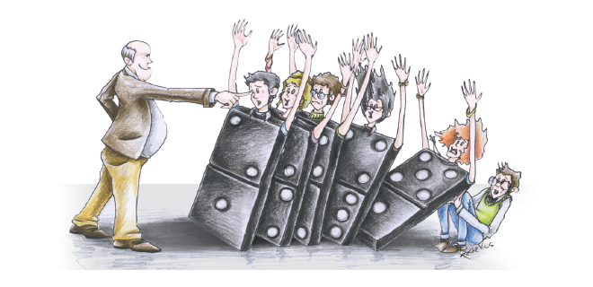
4. Topluma olan muhtemel etkileri
Toplum içinde mutsuz bireyler oluşur,
Mağdurun toplumla ilişkisi zedelenir.

Slide 15
5. Ülke ekonomisine olan muhtemel etkileri
Orta ve uzun vadede ülke ekonomisine zarar verdiği çeşitli araştırmalarda ortaya konmuştur.
Almanya’da yapılan bir araştırmaya göre, 1.5 milyon çalışan işyerinde psikolojik tacize maruz kalmaktadır. İşyerinde yaşanan psikolojik taciz, ekonomik bakımdan yaklaşık olarak 13 milyar Euro’luk zarara sebebiyet vermektedir.
Uluslararası Çalışma Örgütü (ILO)’nün 2000 yılında yayımladığı rapora göre, Almanya’da her yıl psikolojik sağlık problemleri nedeniyle alınan izinler 2.2 milyon dolar maliyete neden olmaktadır.
Notes:
İşyerlerinde psikolojik tacizin orta ve uzun vadede topluma ve ekonomiye zarar verdiği yapılan çeşitli araştırmalarda ortaya konmuştur.
Uluslararası Çalışma Örgütü (ILO)’nün 2000 yılının Ekim ayında yayımladığı rapora göre, Almanya’da her yıl psikolojik sağlık problemleri nedeniyle alınan izinler 2.2 milyon dolar maliyete neden olmaktadır.
Almanya’da yapılan bir araştırmaya göre, 1.5 milyon çalışan işyerinde psikolojik tacize maruz kalmaktadır. İşyerinde yaşanan psikolojik taciz, ekonomik bakımdan yaklaşık olarak 13 milyar Euroluk zarara sebebiyet vermektedir.

Slide 16
İşyerlerinde Psikolojik Tacizin Önlenmesine Yönelik Öneriler

Slide 17
1. Bireysel mücadele önerileri
• Kişi, çatışmadan kaçınmalı/ sakin olmalı.
Konuyu üst yönetime iletmeli.
• Mobbing’e dair deliller (yazışma, not, mesaj, e-posta ) saklamalı.
• Varsa tanıklar tespit edilmeli.
• Tıbbi ve hukuki destek alınmalı.
• Psikolojik Tacizle (Mobbing) Mücadele Kurulu’na başvuruda bulunmalı.
• Konuyu yargıya taşımalıdır.

Slide 18
2. Kurumsal mücadele önerileri
• Psikolojik tacizi önleyici politikalar geliştirilmeli.
• Şikâyetler dikkate alınmalı ve adil çözüm yolları geliştirilmeli.
•İddiaların araştırılması ve soruşturulmasında “gizliliğin korunmasına” özel hassasiyet gösterilmeli.
• Psikolojik tacize teşebbüs eden kişiler için caydırıcı disiplin cezaları ve rehabilitasyon önlemleri alınmalı.

Slide 19
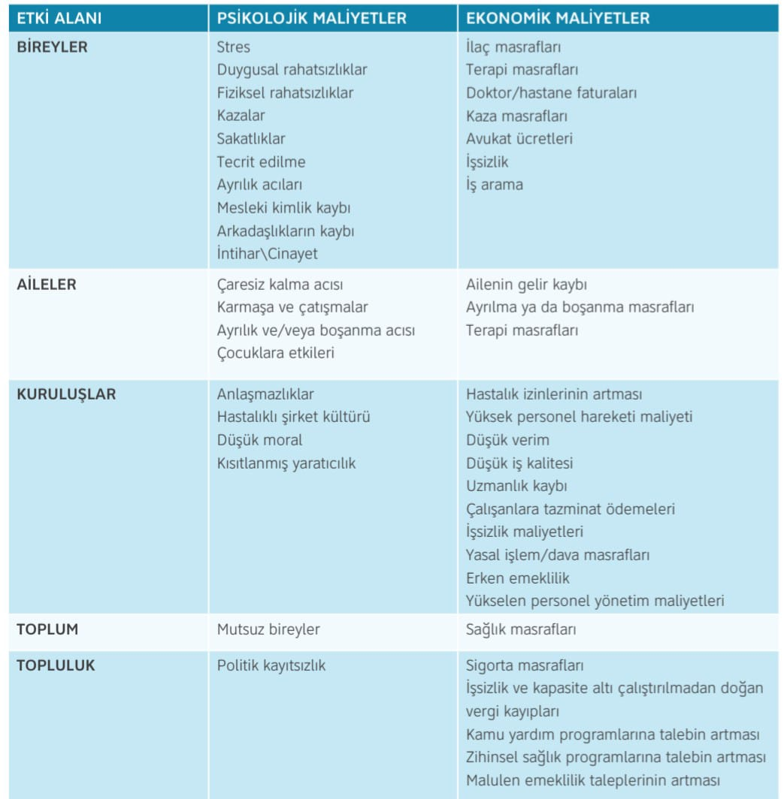
İşyerlerinde Psikolojik Tacizin Maliyetleri

Slide 20
MEVZUAT

Slide 21
MEVZUAT
6 Mart 2025 tarihli, 32833 sayılı Resmi Gazetede yayımlanan “İş Yerlerinde Psikolojik Tacizin (Mobbing) Önlenmesi” konulu Genelge
Çukurova Üniversitesi Psikolojik Tacizle (Mobbing) Mücadele Kurulu Yönergesi

Slide 22
Örnek Vakalar

Slide 23
VAKA 1
56 yaşında evli bir kadın olan (X Kişisi);
14 yıl İstanbul’da aralıksız bir şekilde avukat olarak çalıştığı işyerinde ilerleyen zamanda; Adana ve farklı illerde kısa sürelerle 9 ay boyunca ve toplamda 30 kez yer değiştirmek suretiyle görevlendirildiği anlaşılan ilgilinin, psikolojik tacize uğradığını iddiası.

Slide 24
VAKA 1
56 yaşında evli bir kadın olan (X Kişisi);
14 yıl İstanbul’da aralıksız bir şekilde avukat olarak çalıştığı işyerinde ilerleyen zamanda; Adana ve farklı illerde kısa sürelerle 9 ay boyunca ve toplamda 30 kez yer değiştirmek suretiyle görevlendirildiği anlaşılan ilgilinin, psikolojik tacize uğradığını iddiası.
Avukatın maruz kaldığı bu durum, psikolojik taciz mahiyetinde olup, bu yolla ilgili avukatın (X Kişisi) istifa ya da emekliliği tercih etmesi sağlanarak, işyerinden ayrılması amaçlanmaktadır.

Slide 25
VAKA 1
56 yaşında evli bir kadın olan (X Kişisi);
14 yıl İstanbul’da aralıksız bir şekilde avukat olarak çalıştığı işyerinde ilerleyen zamanda; Adana ve farklı illerde kısa sürelerle 9 ay boyunca ve toplamda 30 kez yer değiştirmek suretiyle görevlendirildiği anlaşılan ilgilinin, psikolojik tacize uğradığını iddiası.
Avukatın maruz kaldığı bu durum, psikolojik taciz mahiyetinde olup, bu yolla ilgili avukatın (X Kişisi) istifa ya da emekliliği tercih etmesi sağlanarak, işyerinden ayrılması amaçlanmaktadır.
Sonuç: Psikolojik taciz olgusunun somut olayda gerçekleştiğinin kabulü gerekmektedir.

Slide 26
VAKA 2
Satış temsilcisi olarak 22.07.2010 tarihinde işe başladığını, amirleri tarafından sürekli hakarete maruz kalması sebebiyle 08.10.2012 tarihinde işten ayrılacağına dair dilekçe verdiği ve 16.11.2012 tarihi itibariyle işyeri ile ilişiğinin kesildiği, psikolojik tacize uğradığı iddiası.

Slide 27
VAKA 2
Satış temsilcisi olarak 22.07.2010 tarihinde işe başladığını, amirleri tarafından sürekli hakarete maruz kalması sebebiyle 08.10.2012 tarihinde işten ayrılacağına dair dilekçe verdiği ve 16.11.2012 tarihi itibariyle işyeri ile ilişiğinin kesildiği, psikolojik tacize uğradığı iddiası.
Tanık beyanları ve dosya kapsamı değerlendirilir. İddialar soyut niteliktedir. Mobbing olarak bahsedilen olay, mobbingin niteliklerine uygun boyutta değildir.

Slide 28
VAKA 2
Satış temsilcisi olarak 22.07.2010 tarihinde işe başladığını, amirleri tarafından sürekli hakarete maruz kalması sebebiyle 08.10.2012 tarihinde işten ayrılacağına dair dilekçe verdiği ve 16.11.2012 tarihi itibariyle işyeri ile ilişiğinin kesildiği, psikolojik tacize uğradığı iddiası.
Tanık beyanları ve dosya kapsamı değerlendirilir. İddialar soyut niteliktedir. Mobbing olarak bahsedilen olay, mobbingin niteliklerine uygun boyutta değildir.
Sonuç: İlgili mobbing iddiasını ispatlayamamıştır.

Slide 29
İLGİNİZ İÇİN TEŞEKKÜRLER

